Slide 1
Методы строительства и производства СМР
преподаватель спец. дисциплин Недильская И .И.

Slide 2
Цель урока: ознакомить студентов с темой «Методы строительства, цель и сущность поточной организации строительства и производства СМР».
Задачи урока: Изучить основные понятия о методах строительства и сущности поточной организации строительства и производства СМР.
Закрепить материал с помощью контрольных вопросов.
Привить интерес к дисциплине и специальности

Slide 3

Строительство можно вести следующими методами: последо­вательным, параллельным и поточным. При последовательном мето­де каждое последующее здание возводится после окончания строи­тельства предыдущего, однородные строительные процессы выполня­ются последовательно.
При параллельном методе возведение зданий осуществляется одновременно.

Slide 4
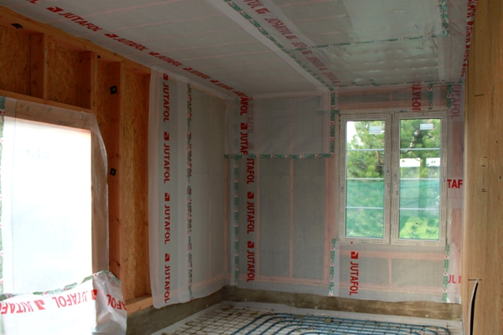
Недостатки последовательного метода:
а) наибольшая продолжительность строительства;
б) наименьшее потребление ресурсов: трудовых и материально- технических;
в) вынужденные перерывы-простои, связанные с переходом от выпол­нения работ на одной захватке к другой, от одного участка к другому и т.д.

Slide 5
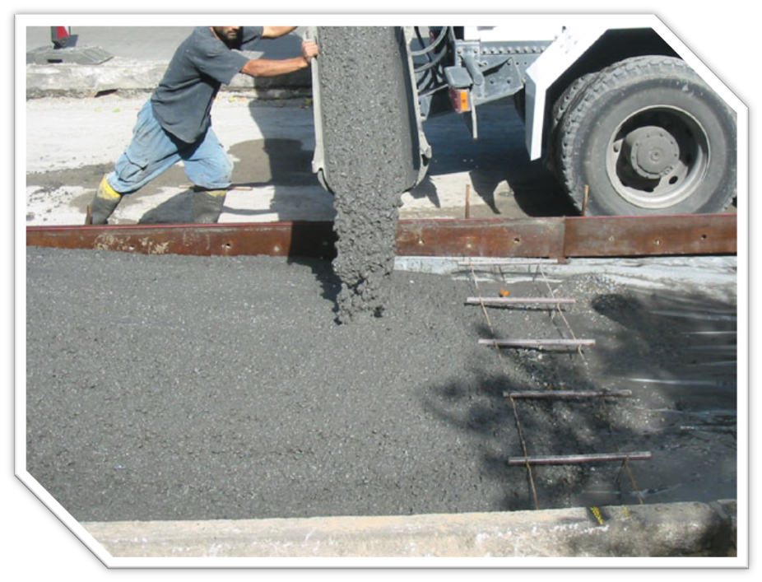
Недостатки параллельного метода:
а) большое сосредоточение ресурсов на одних объектах за счет тормо­жения строительства других, при этом создаются условия для наруше­ния правил техники безопасности;
б) вынужденные перерывы при переходе от возведения одного строи­тельного объекта к другому.

Slide 6
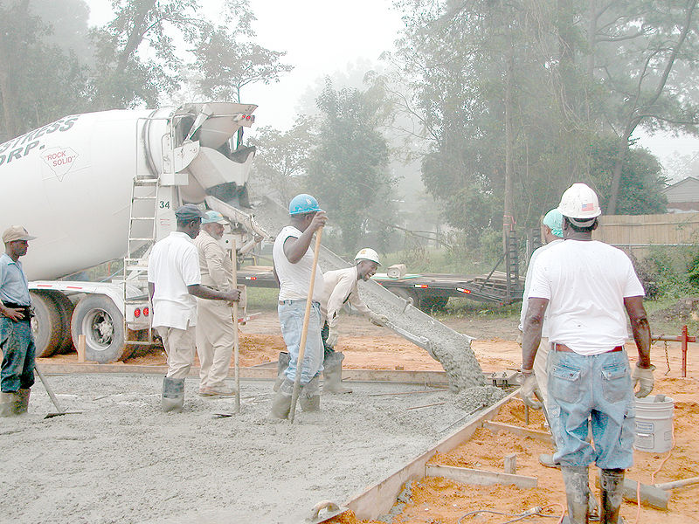
Поточный метод сохраняет достоинства первых двух методов и устраняет их недостатки.
Поточный метод - это научный метод, обеспечивающий последовательное выполнение однородных строительных процессов, параллельное выполнение разнородных, непрерывное выполнение строительных работ и равномерность потребления ресурсов.

Slide 7
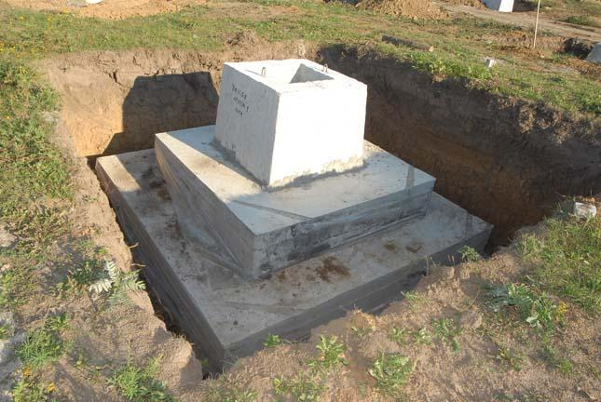
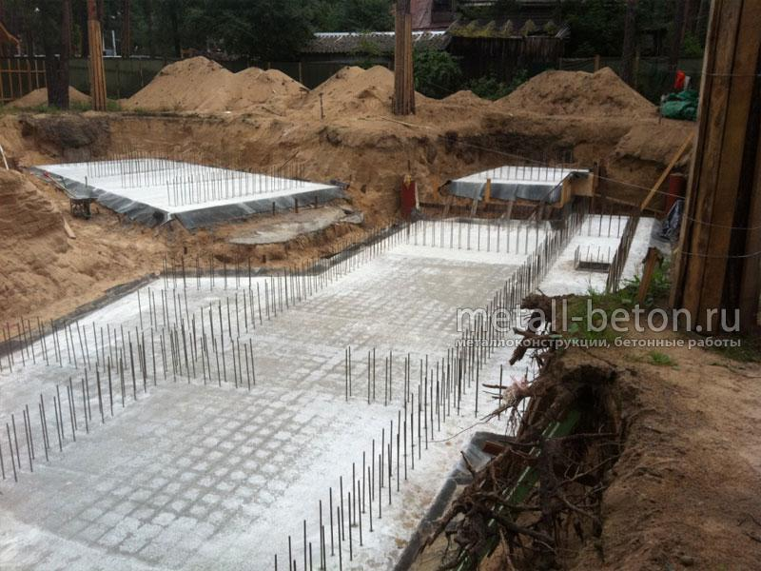
Для поточного метода характерны следующие черты:
1. Расчленение работы на составляющие процессы в соответствии со специальностью и квалификацией исполнителей.
2. Расчленение фронта работ на отдельные участки для создания наиболее благоприятных условий работ отдельным исполнителям.
3. Максимальное совмещение процессов во времени.

Slide 8
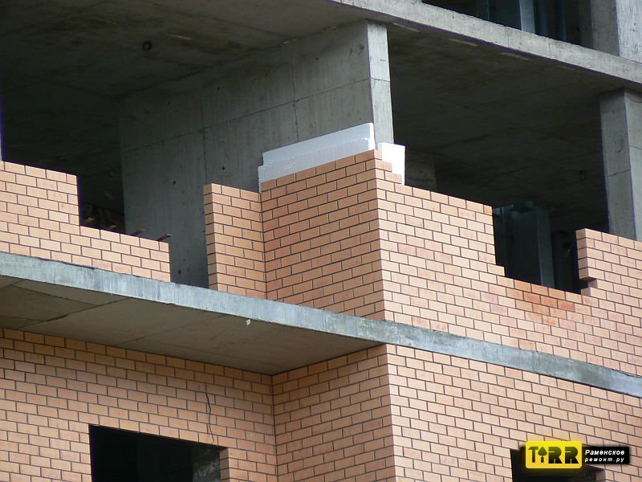
Поточный метод обеспечивает равномерность потребления ресурсов и ритмичность выпуска готовой продукции. Поточная организация создает, в свою очередь, благоприятные условия для работы организаций смежников: подрядных организаций, заводов поставщиков, транспорта, снабженческих оргaнов.

Slide 9
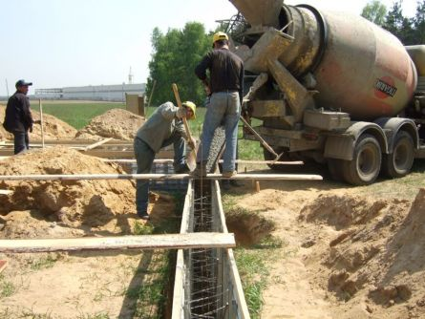
Организация поточного производства в строительстве предусматривает:
1. Выявление объектов, близких между собой по объемно-планировочным и конструктивным решениям, технологии их возведения.
2. Расчленение процесса возведения объектов на отдельные работы, предпочтительно равные или кратные по трудоемкости.
3. Установление целесообразной последовательности выполнения работ, соединение взаимосвязанных работ в общий совокупный процесс и их синхронизацию, чем достигается
непрерывность строительного производства.
4. Закрепление отдельных видов работ за определенными бригадами рабочих, установление последовательности включения в поток отдельных объектов и движения бригад в процессе выполнения работ на отдельных объектах.

Slide 10
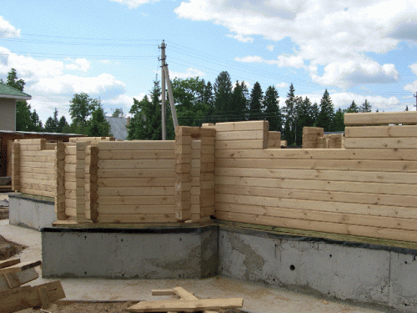
5. Расчет основных параметров потока с учетом обеспечения одновременности совмещения выполнения большинства работ и согласованности между продолжительностью выполнения отдельных видов работ и числом ведущих машин и рабочих бригад.
6. Расчет последовательности перехода ведущих строительных бригад рабочих и машин с объекта на объект с учетом соблюдения запланированного ритма строительства.

Slide 11
Для создания строительного потока необходимо:
а) производственный процесс строительства расчленить на состав­ляющие процессы;
б) разделить труд между исполнителями;
в) создать производственный ритм;
г) максимально совместить во времени выполнение строительных процессов.
Строительный поток графически изображается в виде цикло­граммы.
Циклограмма - графическое изображение развития строительного по­тока в пространстве и во времени. Составляющие строительного по­тока на циклограмме изображаются наклонными линиями.

Slide 12
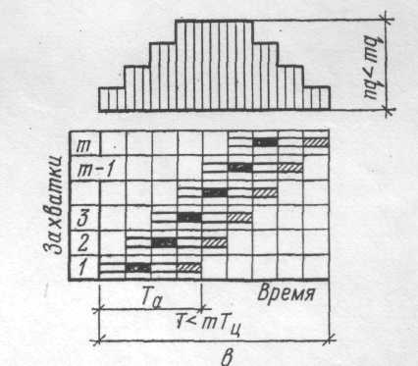
Поточный метод – это такой метод организации работ, который обеспечивает планомерный и ритмичный выпуск готовой строительной продукции на основе непрерывной и равномерной работы трудовых коллективов неизменного состава, обеспеченных своевременной и комплектной поставкой всех необходимых материально-технических ресурсов.

Slide 13
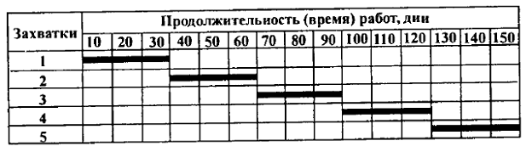
Реализация поточного метода производства работ выдвигает определенные требования к организации производства. Общий производственный процесс при этом разделяется на ряд простых процессов или работ, выполняемых бригадами (звеньями), имеющими постоянный состав.

Slide 14
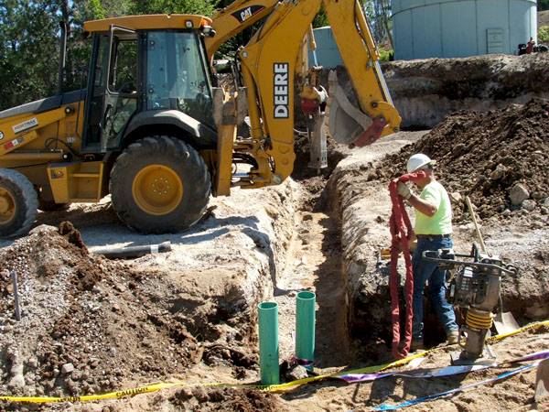
В этом случае требуется широкая специализация строительных бригад и звеньев. Когда это условие не
может быть выполнено, поточный метод применяют в работе комплексных бригад, что приводит к
меньшей расчлененности строительного процесса на работы и операции и снижает эффективность применения поточного метода.

Slide 15
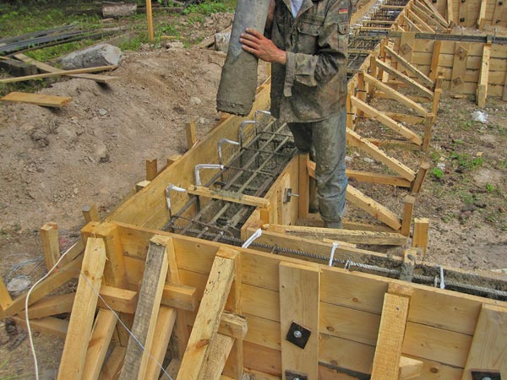
Внедрение в практику строительного производства поточных методов ведения работ позволяет реализовать важнейшие принципы организации строительства – планомерность и круглогодичность ведения строительных работ. Поточные методы обеспечивают эффективное использование материальных и технических ресурсов, денежных средств, повышение производительности труда, снижение себестоимости работ и достижение высоких технико-экономических показателей деятельности строительной организации.

Slide 16
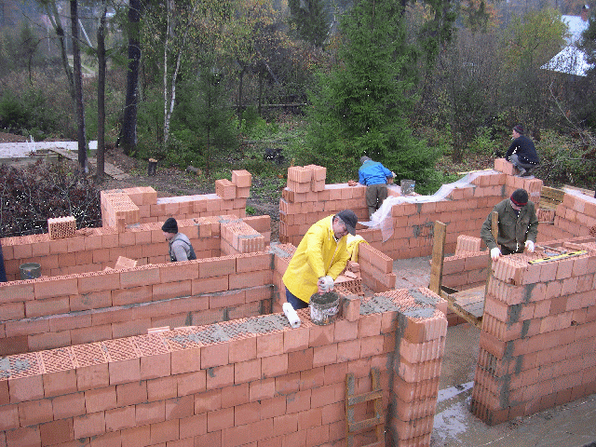
При применении поточного метода происходит:
• сокращение потерь рабочего времени примерно на 23 %;
• улучшение условий эксплуатации строительных машин – 19 %;
• снижение себестоимости строительства – 15 %;
• повышение производительности труда – 40 %;
• сокращение сроков строительства примерно в 1,8 раза.
Преимущества поточного метода организации строительного производства становятся более очевидными при сравнении его с последовательным и параллельным методами организации работ.

Slide 17
Параметры строительного потока
Принято различать три вида параметров потока:
а) пространственные;
б) технологические;
в) параметры времени.
К пространственным строительным параметрам относятся делянка, захватка, монтажный участок, фронт работ, ярус.
К технологическим параметрам - число частных потоков, объемы работ, трудоемкость, интенсивность потока.
К параметрам времени - шаг потока, темп потока, модуль цикличности.
Частные потоки являются составляющими строительного по­тока. Число частных потоков зависит от глубины расчленения строи­тельного процесса на составляющие.

Slide 18
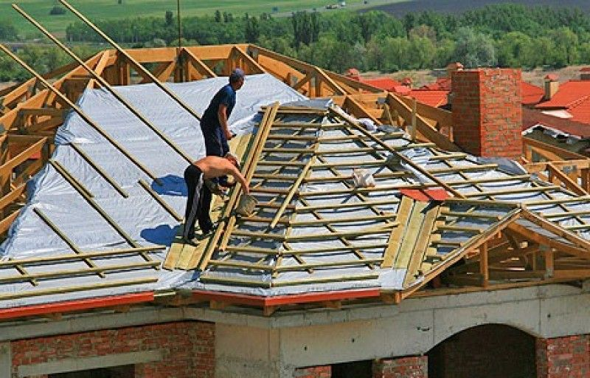
Интенсивность или мощность потока - это количество вы­пускаемой строительной продукции в единицу времени.
Модуль цикличности (к) - это отрезок времени, являющийся единицей измерения продолжительности строительного потока.
Модуль цикличности для ритмичного частного потока являет­ся продолжительностью частного потока на захватке.

Slide 19
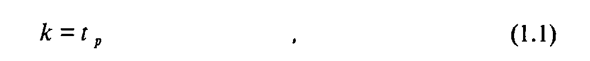
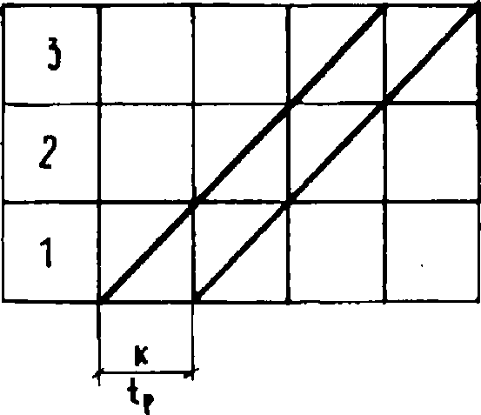

где t р - ритм потока.
где t р - ритм потока
Если продолжительность частного потока на захватках меня­ется, то за модуль цикличности принимается наименьшая продолжи­тельность частного потока на соответствующей захватке.
Шаг потока t _{ш} - промежуток времени между двумя смежными частными потоками.
Он может быть равным модулю цикличности (рис. 1,2), мень­ше (рис. 1,3) и больше его (рис. 1,4).

Slide 20
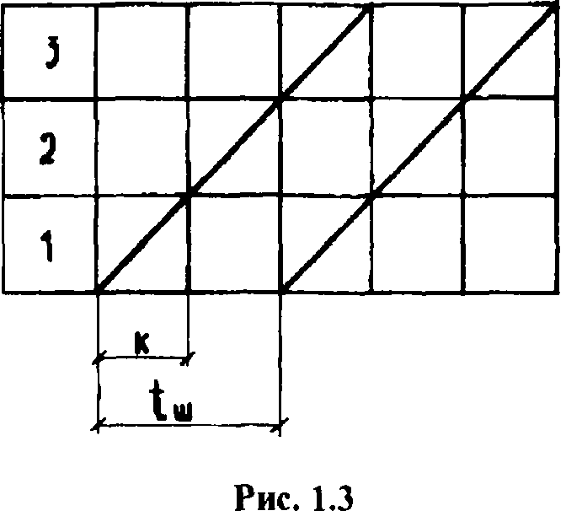
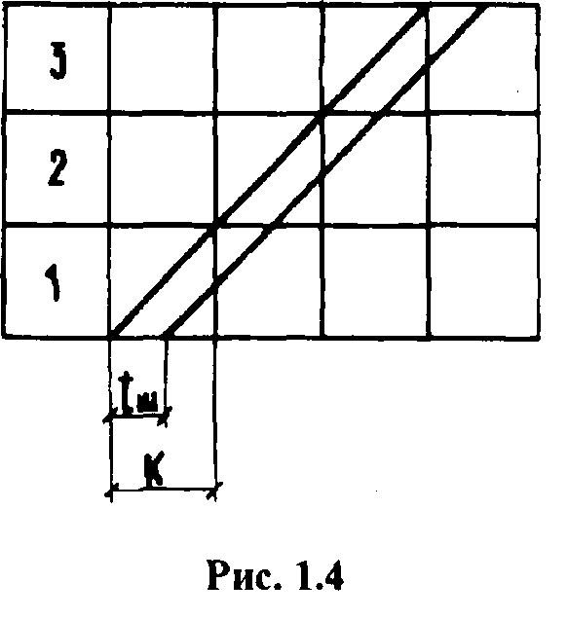

Slide 21
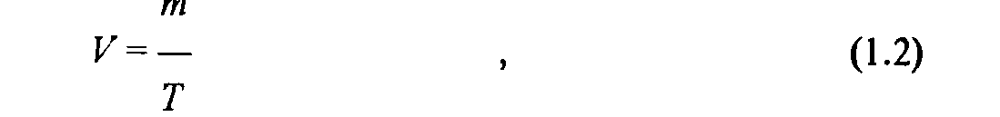
Темп потока определяет количество строительной продукции, выпускаемой в единицу времени в условных единицах измерения;
где m - число захваток, Т - продолжительность потока.

Slide 22
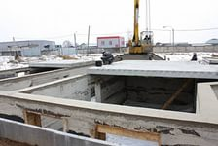
Строительные потоки, классифицируемые по структуре и виду конечной продукции.
К ним относятся:
частный поток – элементарный строительный поток, представляющий собой последовательное
выполнение одного процесса на ряде захваток (ярусов) звеном или одним рабочим; продукцией частного потока являются элементы конструкций или работы (например, устройство опалубки, рытье котлована, заделка швов и т.д.);

Slide 23
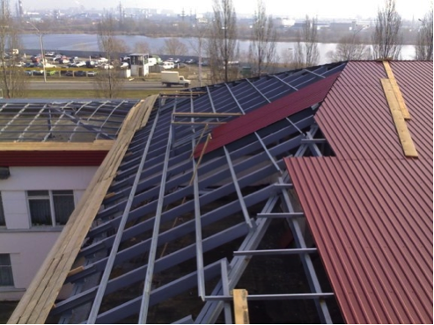
• специализированный поток – совокупность технологически связанных частных потоков, выполняемых на одних и тех же захватках и объединенных общей строительной продукцией в виде законченных конструктивных элементов или выполненных видов работ (земляные работы, устройство фундаментов, малярные работы и т.д.); в данном потоке принимают участие комплексные или специализированные бригады;

Slide 24
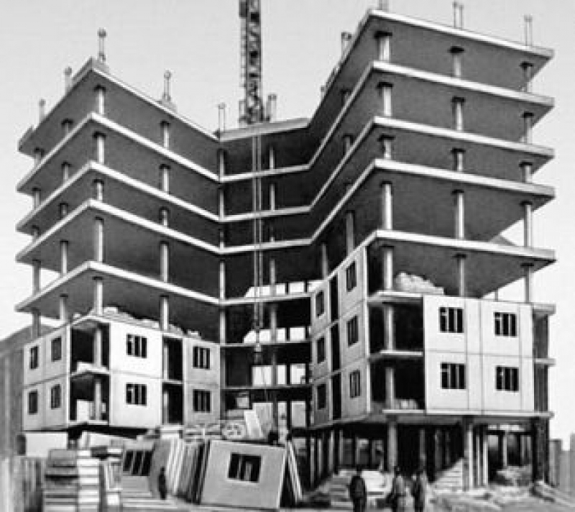
объектный поток – совокупность технологически и организационно связанных специализированных потоков, совместной продукцией которых являются законченные здания или сооружения;
комплексный поток – совокупность организационно связанных объектных потоков, объединенных общей продукцией, представленной в виде комплекса зданий и сооружений.

Slide 25
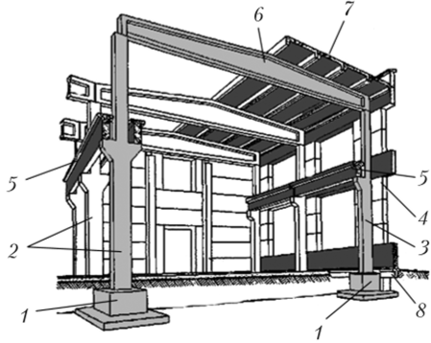
Под комплексом понимается совокупность технологически связанных объектов, а также архитектурно законченные ансамбли, включаемые в определенную очередь строительства или представляющие
собой законченное промышленное (агропромышленное) предприятие, район застройки.

Slide 26
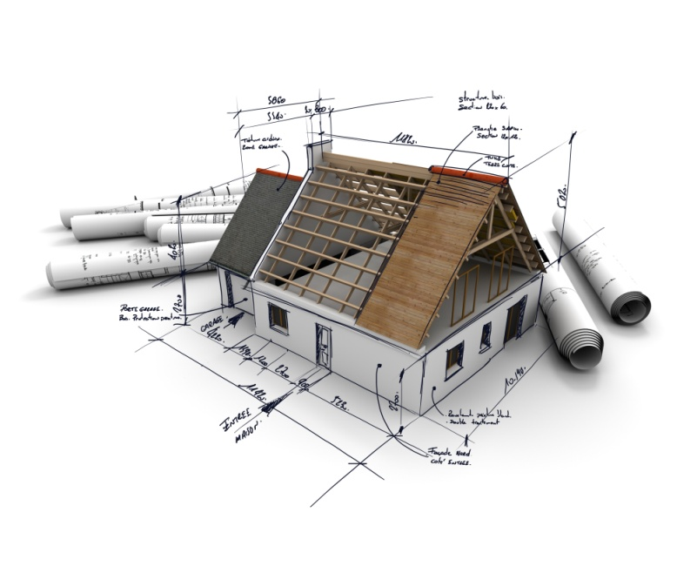
Строительные потоки, классифицируемые по продолжительности строительства:
• кратковременный поток организуют при возведении отдельных зданий (сооружений) или групп объектов, продолжительность строительства которых не превышает одного года;
• долговременный поток действует при сооружении объектов или комплексов, продолжительность строительства которых более одного года;
• сквозной (непрерывный) поток включает изготовление конструкций, их транспортирование на строи- тельную площадку и процесс возведения зданий (например, при строительстве силами домостроительного комбината).

Slide 27
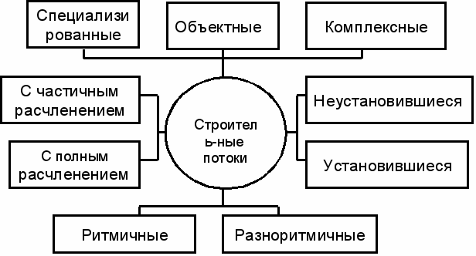
Строительные потоки, классифицируемые по ритмичности

Slide 28
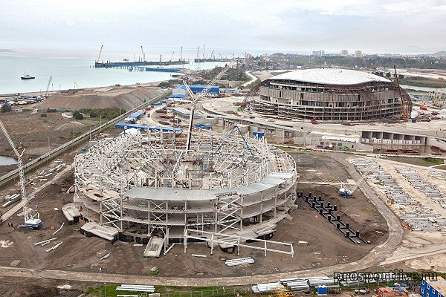
Строительные потоки, классифицируемые по ритмичности
• ритмичные, в свою очередь подразделяющиеся в зависимости от продолжительности выполнения
работ на захватках (объектах) на: а) равноритмичные (т.е. имеющие одинаковые ритмы); б) кратноритмичные (потоки, имеющие кратные продолжительности выполнения работ на захватках); в) разноритмичные (потоки, у которых ритмы работы каждой бригады постоянны, но не равны и не кратны друг другу);

Slide 29
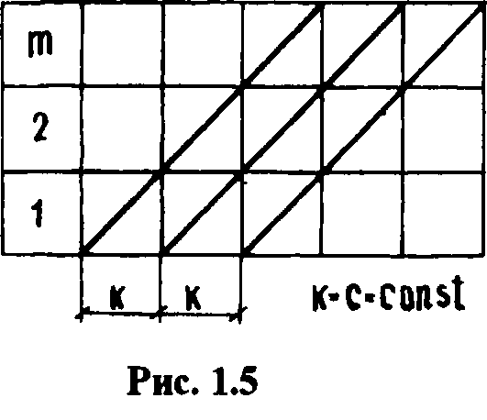
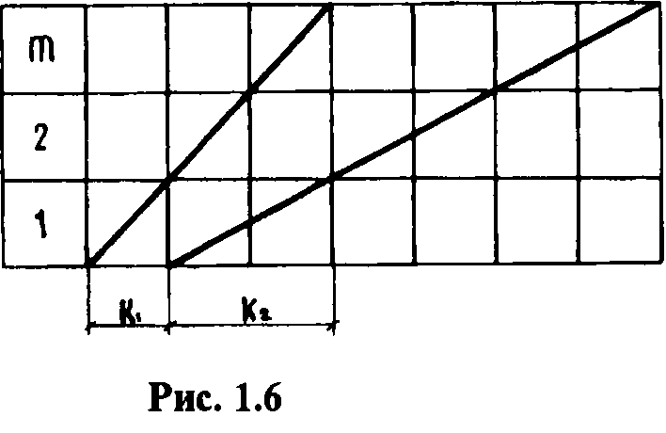
В равноритмичных потоках (рис. 1.5) модуль цикличности во всех частных потоках является постоянной величиной к = const.
Кратноритмичные потоки (рис. 1.6) сохраняют кратность модуля цикличности в разных частных потоках, а отличаются тем, что в каждом частном потоке модуль цикличности имеет свое посто­янное значение.

Slide 30
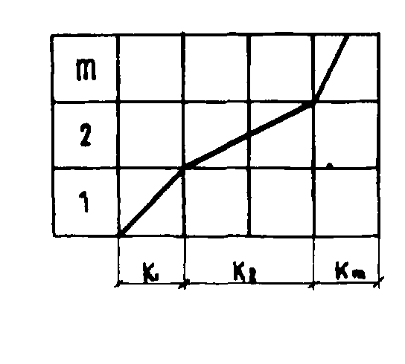
Неритмичные частные потоки (рис. 1.7) характеризуются раз­ной продолжительностью к на захватках.

Slide 31
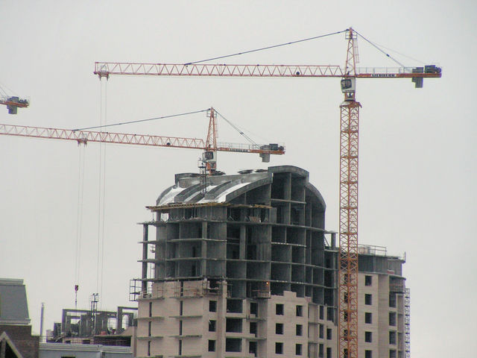
• неритмичные, подразделяющиеся на потоки с: а) однородным изменением ритма (все специализированные потоки на однородных захватках (объектах) имеют одинаковые ритмы, а на разных захватках – неодинаковые); б) неоднородным изменением ритма (ритмы всех специализированных потоков на всех захватках различны).

Slide 32
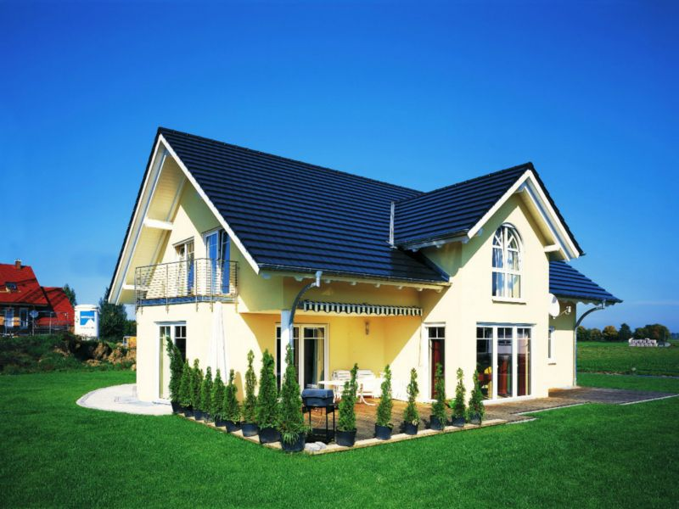
В практике строительства равноритмичные и кратноритмичные потоки чрезвычайно редки, так как объемы строительно-монтажных работ, а, следовательно, и продолжительность их выполнения, будут существенно различаться даже у зданий, имеющих одинаковую конструктивную схему.

Slide 33
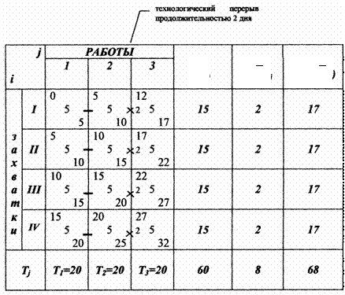
Равноритмичным строительным потоком является поток с одинаковой продолжительностью
выполнения всех процессов на всех захватках. В практике строительства встречается достаточно редко.
Данный вид потока может быть использован только при планировании возведения отдельного объекта или группы одинаковых объектов с очень высоким организационным уровнем строительства и материально-технического обеспечения, осуществляемого по принципу производственно-технической комплектации, когда бесперебойно функционирует промышленно-транспортно-строительный конвейер.

Slide 34
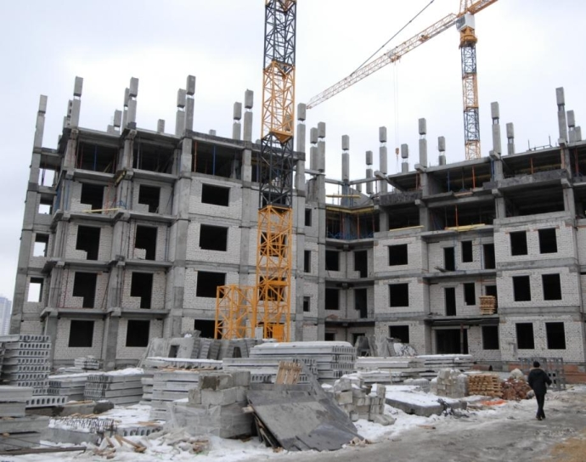
По глубине расчленения строительного процесса:
а) с полным расчленением;
б) с частичным (неполным) расчленением.
Полное расчленение - это разделение строительных процессов на простые процессы, что обеспечивает использование принципов специализации, высокое качество работ. Это целесообразно в услови­ях действия длительных строительных потоков.

Slide 35
При краткосрочном строительстве используют потоки с не­полным расчленением строительного процесса.
По степени развития - установившиеся и неустановившиеся.
Технологический цикл - совокупность строительных частных потоков от первого до завершающего, выполняемых для выпуска строительной продукции. Продолжительность технологического цик­ла - это отрезок времени между началами первого и завершающего строительных процессов
Технологическим перерыв - это перерыв в производстве, выз-
ванный характером применяемых строительных материалов
(твердение .бетона и т.д.)

Slide 36
КОНТРОЛЬНЫЕ ВОПРОСЫ
1Методы строительства
2Недостатки последовательного метода строительства 3Недостатки параллельного метода строительства 4Поточный метод – это ?
5 Достоинства и недостатки поточного метода строительства
6 Частный поток – это?
7 Равноритмичным строительным потоком
8 Неритмичные, подразделяющиеся на потоки ?
9Равноретмичные и кратковременные потоки ?

Slide 37
Список литературы
СНиП 12-01-2004 Организация строительства. Одобрены и введены в действие Постановлением Госстроя России от 19 апреля 2004 г. N 70;
- СНиП 3.01.01-85*"Организация строительного производства",
- СНиП 01.04.03-85 "Нормы продолжительности строительства и задела в строительстве предприятий, зданий и сооружений" (издание 1991 г. в качестве рекомендуемых);
- Л.Г.Дикман «Организация строительного производства», 2003г. Глава 11;
-Т.Н.Цай «Организация строительного производства», 1999г. Глава 8.
https://ppt4web.ru/tekhnologija/osnovy-potochnojj-organizacii-stroitelstva.html
https://ppt-online.org/288274
https://presentacii.ru/presentation/osnovy-potochnoj-organizacii-stroitelstva
http://www.stroyplan.info/osnovy-organizatsii-stroitelnogo-proizvodstva/2-potochnye-metody-organizatsii-stroitelnogo-proizvodstva/2-2-raznovidnosti-stroitelnogo-potoka.html
https://myslide.ru/presentation/osnovy-potochnoj-organizacii-stroitelstva

